Slide 1
MCP para gestor de proyectos con metodología ágil JIRA
Presenta: ing. Guerra Michael &
Ing. Gonzalez Daniel

Slide 2

Introducción
¿Qué es JIRA?
JIRA es una plataforma de gestión de proyectos desarrollada en un inicio para el desarrollo de software como apoyo para hacer seguimiento del estado del SW con base en la metodología SCRUM.
Epics
Stories
Task
Sub-Task
Aunque puede haber variaciones en la organización, principalmente existe un Administrador encargado de asignar las tareas y llevar el control de las tareas.
Sin embargo con el uso de herramientas de IA podemos hacer más eficiente este proceso con un formato mas amigable como puede ser un chatbot.

Slide 3

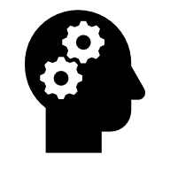

Introducción
Este proyecto implementa una solución inteligente que conecta un modelo de lenguaje (LLM) con el protocolo Model Context Protocol (MCP) para interactuar directamente con Jira. El objetivo es automatizar la creación de tareas, obtener información contextual de proyectos y facilitar la gestión ágil mediante lenguaje natural. Al aprovechar las capacidades de razonamiento del LLM y la estructura de MCP, los usuarios pueden consultar el estado de sus proyectos, generar tickets y recibir actualizaciones sin necesidad de navegar manualmente por la interfaz de Jira.
🤖

Slide 4
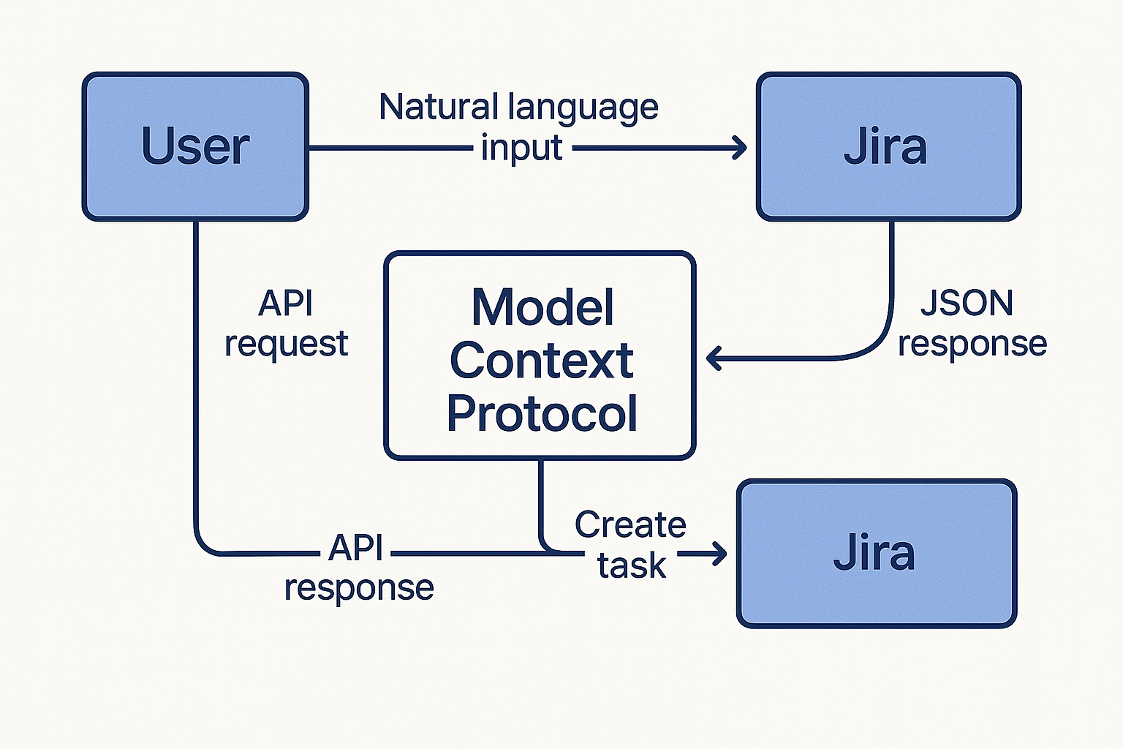
Funcionamiento
Usuario: Envía instrucciones en lenguaje natural.
LLM (a través de MCP): Convierte la intención en una solicitud estructurada.
Model Context Protocol: Actúa como middleware, gestionando la comunicación entre el LLM y Jira.
Jira API: Responde en formato JSON y permite crear tareas o consultar información.

Slide 5
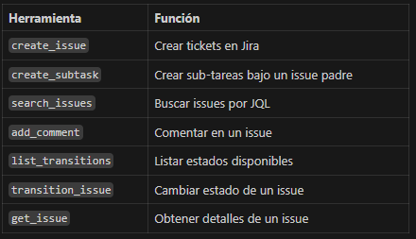
Gestor de Herramientas
Como parte del desarrollo del chatbot debemos “construir” las tareas que va reconocer y ejecutar, las cuales en este caso nos enfocaremos en las principales:

Slide 6
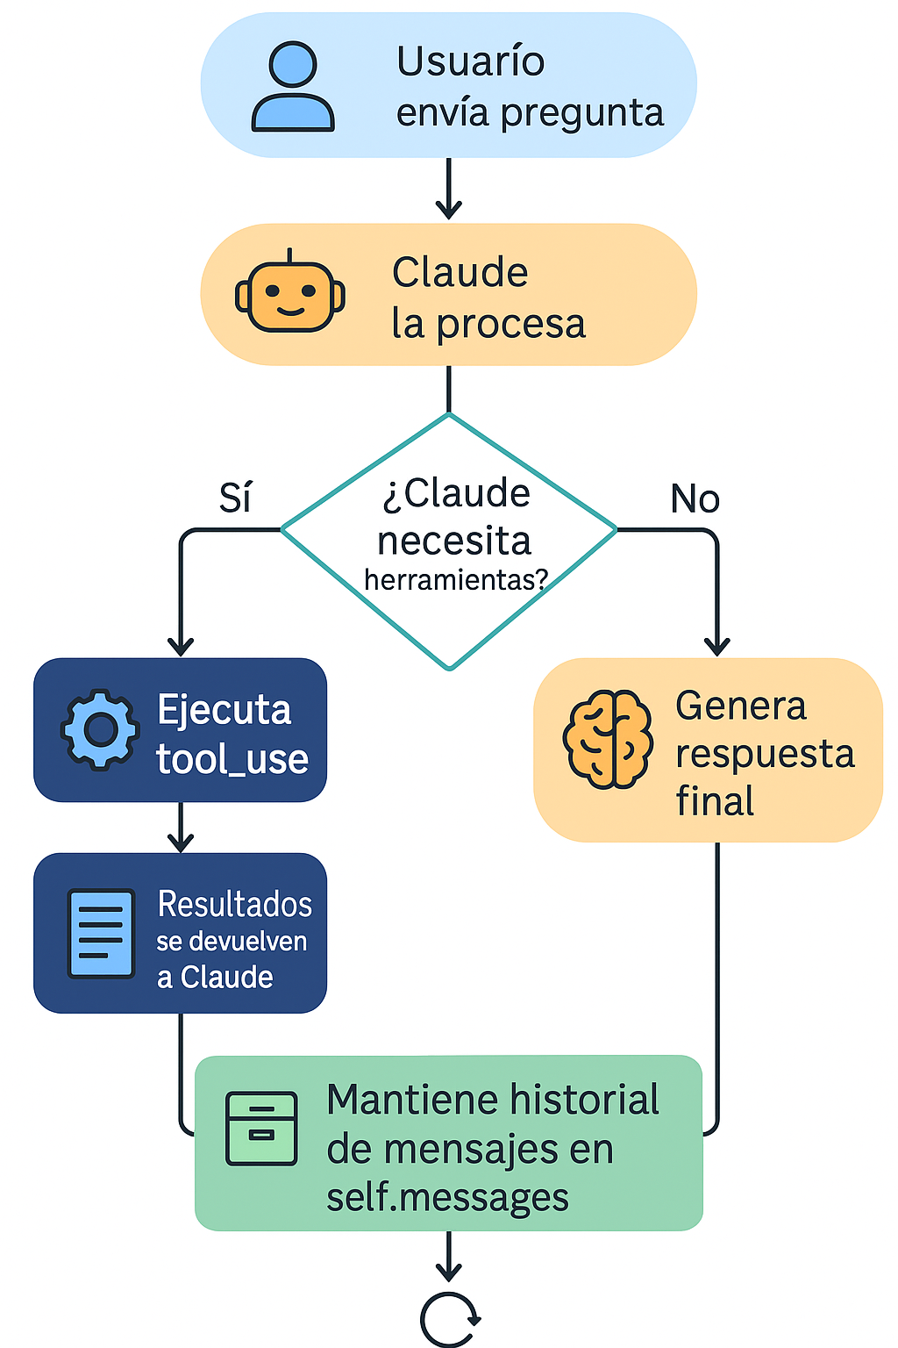
Flujo

Slide 7
Herramientas de Desarrollo
Anthropic Claude → IA conversacional
Jira REST API 3 → Gestión de tickets
Python → Lenguaje base
requests → Llamadas HTTP
dotenv → Gestión de credenciales

